Slide 1
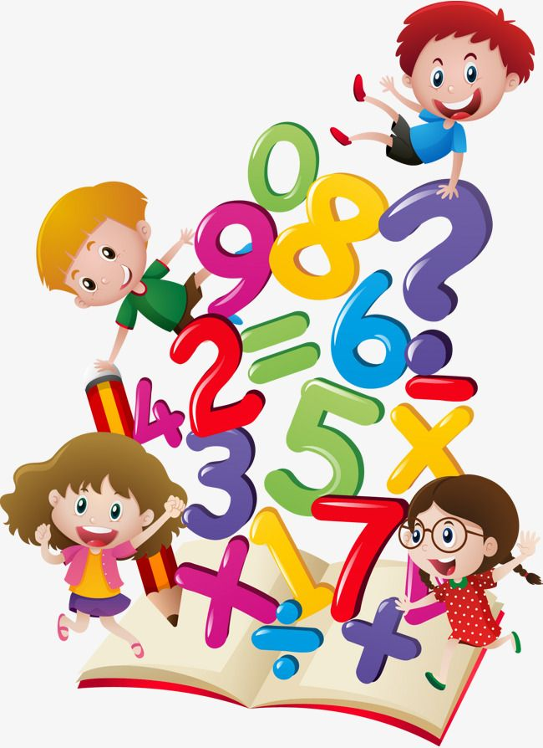
Зависност разлике од промјене умањиоца
МАТЕМАТИКА 5. РАЗРЕД

Slide 2
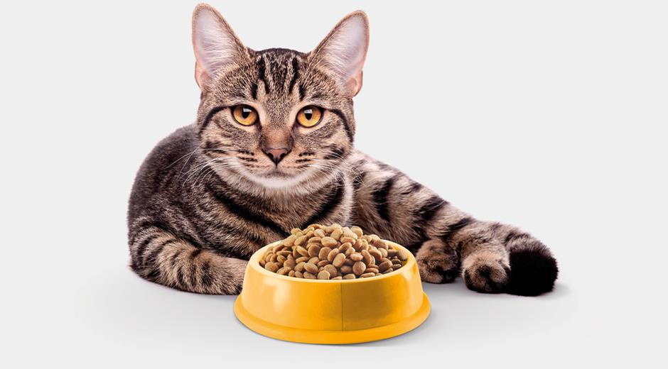
Маја је својој мачки сваког мјесеца куповала паковање од 2 kg готове хране. Првог мјесеца мачка је појела сву храну. Сваког наредног мјесеца појела је 50 g хране мање.
У ком мјесецу је остало најмање хране и зашто?
У ком мјесецу је остало највише хране и зашто?
I | II | III | IV | V
2 000 g | 2 000 g | 2 000 g | 2 000 g | 2 000 g
2 000 g | 1 950 g | 1 900 g | 1 850 g | 1 800 g
0 g | 50 g | 100 g | 150 g | 200 g

Slide 3
38. Израчунај разлику:
37 856 – 12 482 =
25 374
Како ће се промијенити разлика ако се умањилац мијења , а умањеник остаје исти?

Slide 4
37 856 – 12 482 = 25 374
а) 37 856 – ( 12 482 +100) =
37 856 – 12 582 = 25 274
= 25 374 - 100
б) 37 856 – ( 12 482 +518) =
37 856 – 13 000 = 24 856
= 25 374 - 518
Ако умањилац повећамо за неки број, разлика се смањи за тај број.
в) 37 856 – ( 12 482 – 1 000) =
37 856 – 11 482 = 26 374
= 25 374 +1000
д) 37 856 – ( 12 482 – 482) =
37 856 – 12 000 = 25 856
= 25 374 + 482
Ако умањилац смањимо за неки број, разлика се повећа за тај број.

Slide 5
39. На основу тачне једнакости
850 376 – 346 280 = 504 096
и претходног својства разлике, израчунај усмено и запиши само свој резултат.
а) 850 376 – (346 280 + 20) =
504 076
850 376 – 347 280 =
503 096
б) 850 376 – (346 280 - 200) =
504 296
850 376 – 336 280 =
514 096

Slide 6
Нека је
m – n = 23 456, m, n ꞓ N
40.
Koристећи се претходним својством разлике, израчунај усмено и запиши само резултат.
а) m – (n + 300) =
23 456 - 300 = 23 156
m – (n + 456) =
23 456 - 456 = 23 000
а) m – (n - 100) =
23 456 + 100 = 23 556
m – (n - 544) =
23 456 + 544 = 24 000

Slide 7
Задаци за самостални рад:
Уџбеник стр. 70: задатак: 41
Радни лист стр. 46 : НИВО 1

